Slide 1
AVIVA A = AUSWERTEN FEEDBACK an Lernende
Vertiefung Fachdidaktik im Berufsfeld II
4. Semester, FSES
26.03.2025

Slide 2
Qualitätsrahmen für Schulen
Qualitätsdimension
Qualitätsbereich
Qualitätskriterien
Pädagogische
Leitvorstellungen
Zu 5.1 Lernende verfügen über die in den Lehrplänen
vorgegebenen fachlichen Kompetenzen

Slide 3
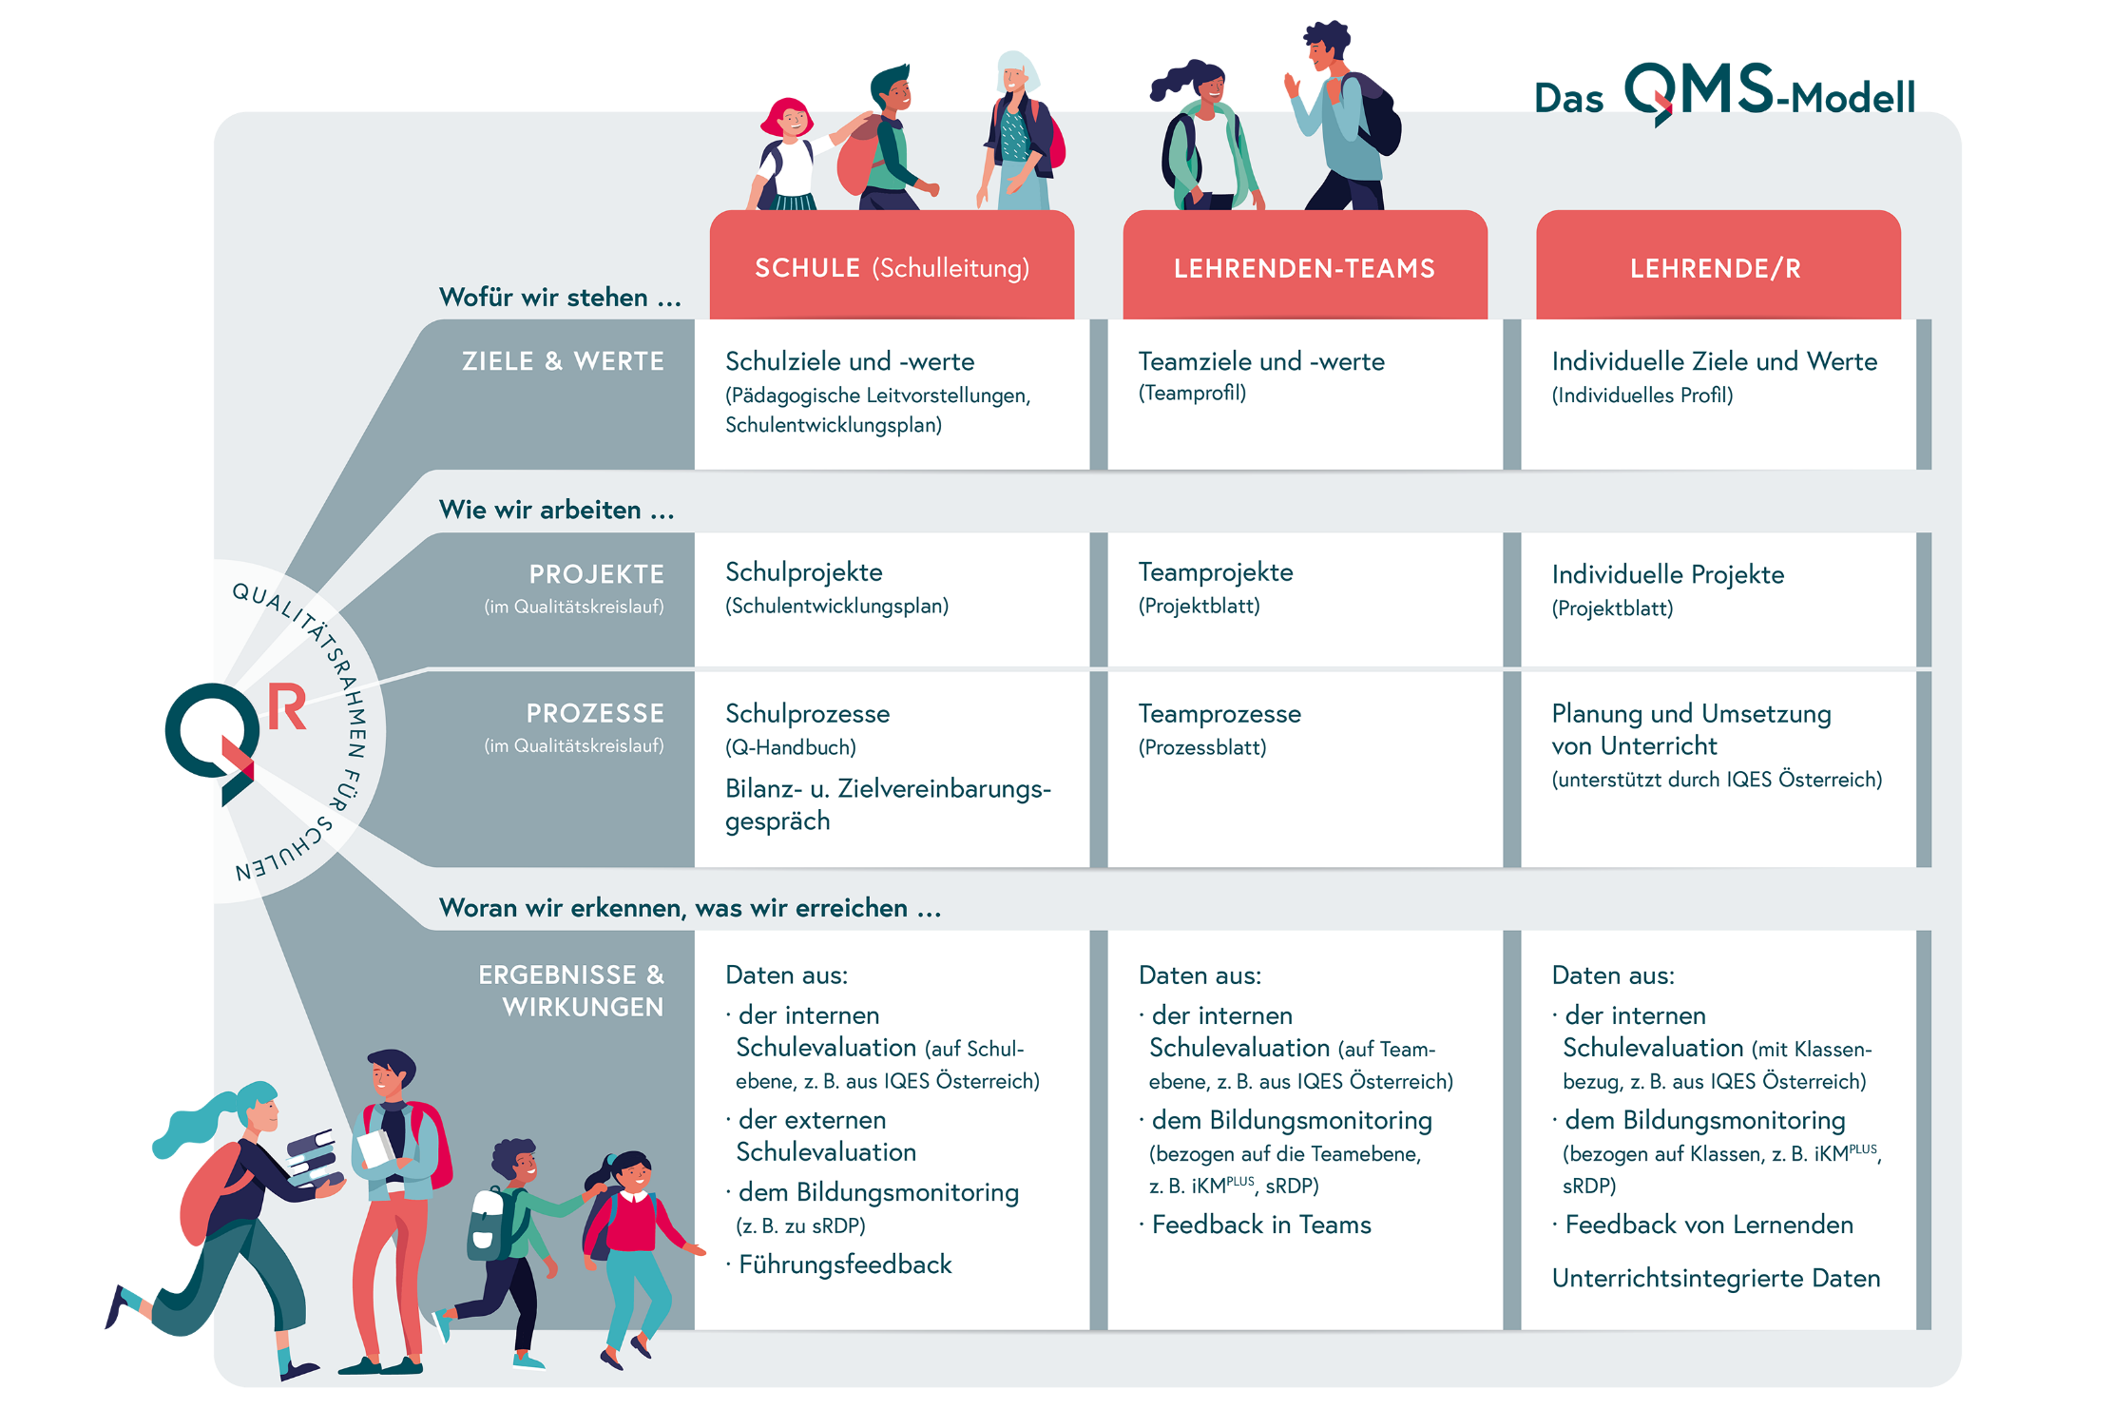
Interne Schulevaluation und Feedback

Slide 6
Feedback:
Wie nehmen die Schüler und Schülerinnen meinen Unterricht wahr?
Wie die Kolleginnen oder Kollegen?
Feedback und Selbstreflexion zählen zu den wichtigsten Lerninstrumenten für Lehrpersonen.
Sie helfen, die Wirkungen des eigenen Handelns besser einzuschätzen und den Unterricht wirksamer zu gestalten.
Ziel ist es, eine Feedbackkultur aufzubauen, in der gemeinsames Lernen auf vertrauensvoller Grundlage gelingen kann.
Lehrer/innen, die sich als Lernende ihrer eigenen Wirkungen verstehen, sind hinsichtlich der Lernprozesse und Lernerfolge von Schüler/innen die einflussreichsten.
John Hattie
Quelle: Feedback – IQES

Slide 7
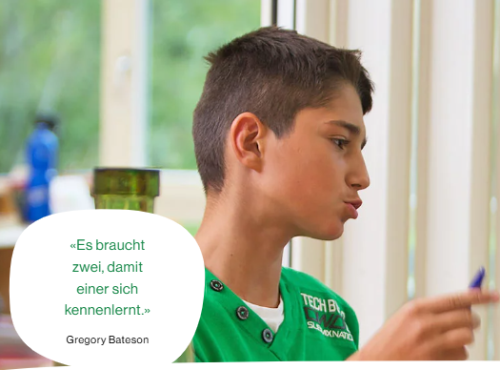
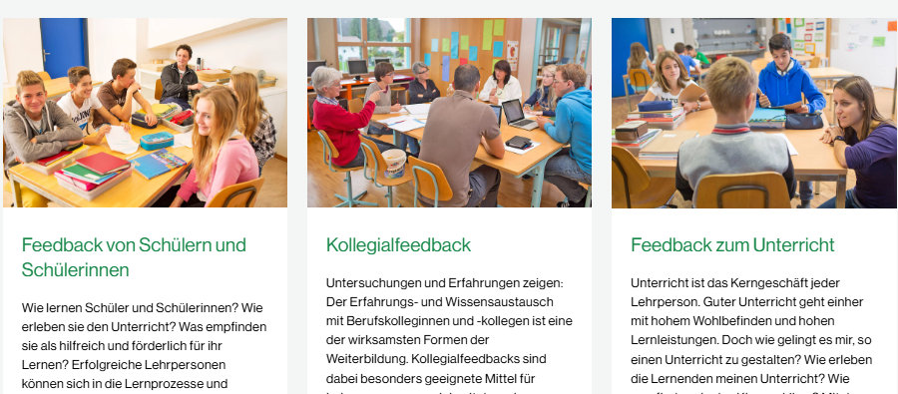
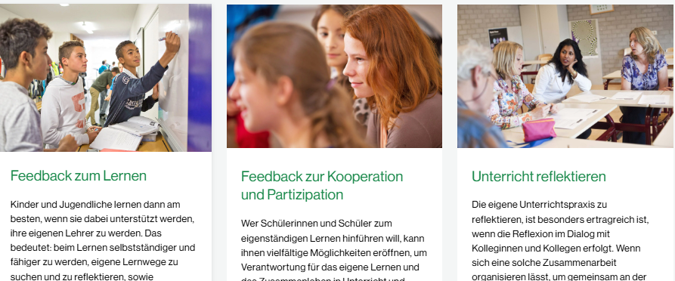
FEEDBACK
Feedback – IQES

Slide 8
FEEDBACK Lehrkraft an Schüler:innen

Slide 9
Gutes Feedback zu geben, …
… ist einer der anspruchsvollsten und zugleich lernwirksamsten Tätigkeiten von Lehrer/innen. Wohl niemand hat hier ausgelernt.
Es lohnt sich, «Feedback geben» zu üben und die eigenen Worte bewusst so einzusetzen, dass sie die Schüler/innen beim Lernen wirksam unterstützen und bei ihnen das Vertrauen in die eigene Lernfähigkeit wecken.

Slide 10
In sechs Schritten zu einer bilanzierenden, summativen Gesamtbeurteilung

Slide 11
In sechs Schritten zu einer bilanzierenden, summativen Gesamtbeurteilung

Slide 12
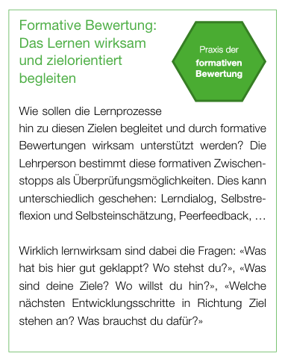
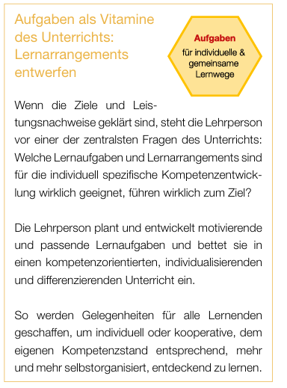
In sechs Schritten zu einer bilanzierenden, summativen Gesamtbeurteilung

Slide 13
Growth Mindset – IQES

Slide 14
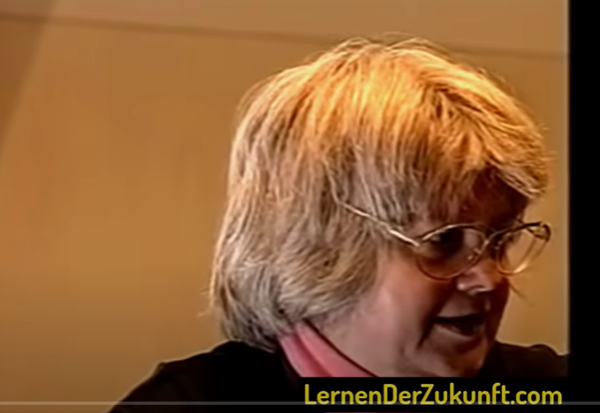
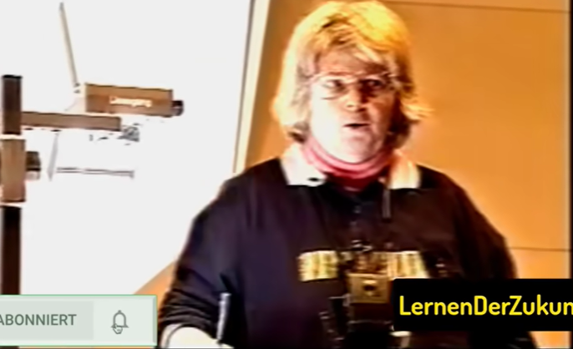
Funktioniert Beten, Bestellen beim Universum etc.? Menschen beeinflussen | Vera F. Birkenbihl
Funktioniert Beten, Bestellen beim Universum etc.? Menschen beeinflussen | Vera F. Birkenbihl
Funktioniert Manifestieren wirklich? | Bestellung beim Universum | Vera F. Birkenbihl
Funktioniert Manifestieren wirklich? | Bestellung beim Universum | Vera F. Birkenbihl
Leben SOFORT verändern mit dem Gesetz der Resonanz | Von Kinder lernen | Vera F. Birkenbihl
Leben SOFORT verändern mit dem Gesetz der Resonanz | Von Kinder lernen | Vera F. Birkenbihl

Slide 15
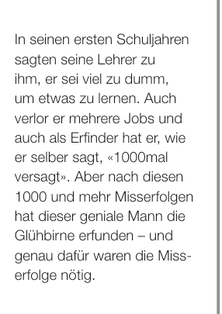
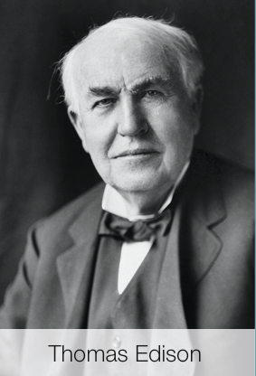
Fixed Mindset und Growth Mindset
Carol Dweck:
Während Menschen mit einem Fixed Mind set sind von eingefahrenen Glaubenssätzen und der Angst vor dem Versagen geprägt.
Menschen mit einem Growth Mindset glauben daran, dass Fähigkeiten mit Fleiß und Arbeit erlernt und verbessert werden können.
Wenn Lehrkräfte an die Entwicklungsfähigkeit ihrer Schüler:innen glauben, erzielen diese durchweg höhere Lernerfolge.
Sowohl das Mindset von Lehrkräften als auch das von Schü ler:innen ist entscheidend, um Begabungen in der Schule zu nutzen und zu fördern.
Frage an die Schüler:
Wie wohl Thomas Edison
die Glühbirne erfunden hat…..
Praxiskoffer Mindset – IQES

Slide 16
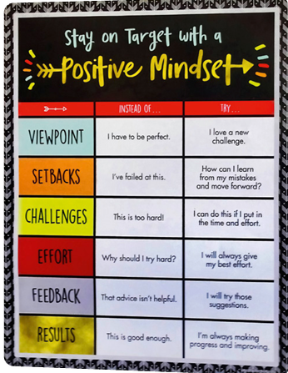
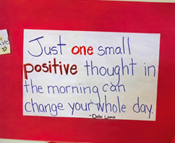

Slide 17
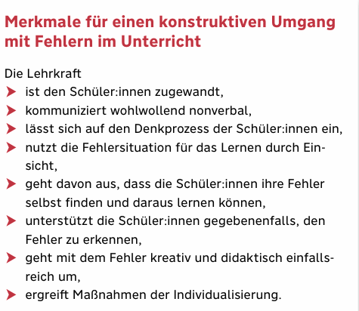
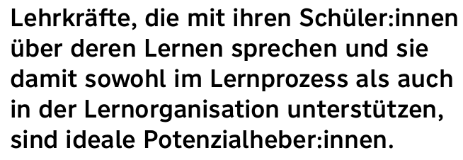

Slide 18
Lernförderliche Rückmeldungen:
Checkliste und Karten:
Keine Zeit für Feedback?
Die Checkliste und das Kartenset zeigen, wie Lehrpersonen trotz enger
Stundenpläne und großer Klassen
erfolgreich Feedback geben:
konkret, positiv und nach vorn gerichtet.
Das entlastet die Lehrpersonen und hilft den Schülerinnen und Schüler, erfolgreich zu lernen und zu arbeiten.

Slide 19
Feedback zum Lernen:
Kinder und Jugendliche lernen dann am besten, wenn sie dabei unterstützt werden, ihre eigenen Lehrer zu werden.
Das bedeutet: beim Lernen selbstständiger und fähiger zu werden, eigene Lernwege zu suchen und zu reflektieren, sowie Lernergebnisse zu bewerten.
Die Potentiale für eine neue Lernkultur sind enorm, wenn Lehrende und Lernende Selbstevaluation als wechselseitiges Feedback begreifen, bei dem es im Kern um die Frage geht, wie das Lernen (der Schüler/innen) und die Lernarrangements (der Lehrperson) verbessert werden können.
Die IQES-Instrumente unterstützen eine Feedbackpraxis, in der das Lernen der Schüler/innen und der Lehrpersonen im Zentrum steht.
Feedback zum Lernen – IQES

Slide 20
Feedback zum Lernen
Feedback zum Lernen – IQES

Slide 21
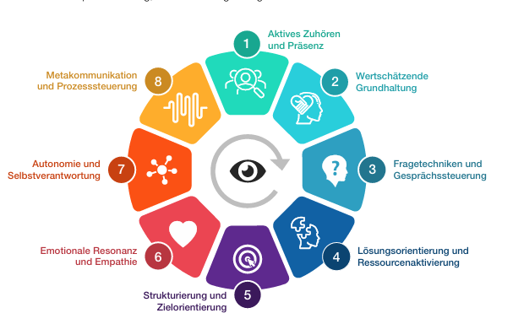
Acht Schlüssel zum erfolgreichen Lerncoaching – IQES
Professionalisierung - Lehrkraft

Slide 22
Arbeitsauftrag 3 – Lerncoaching
Arbeitsanweisung Sozialform: Teams zu 4 Personen
Suchen Sie auf der IQES-Website die vorgestellten Unterlagen.
Lesen Sie die Unterlage durch.
Öffnen Sie die Unterlage: „Meine persönliche Checkliste: Gelingensfaktoren für meine lernwirksame Coachinggespräche“
Reflektieren Sie Ihr persönliches Verhalten aus vergangenen Coachinggesprächen mit Ihren Schülern und tragen Sie die Ergebnisse Ihrer Reflexion (Meine Stärken bzw. Fokusbereiche für meine persönliche Coachingentwicklung) in Ihre Checkliste ein.
Tauschen Sie Ihre Ergebnisse mit den Ergebnissen Ihrer Teamkollegen aus.
Welche konkrete Zielsetzung nimmt sich das Team aus diesem Arbeitsauftrag für die Schulpraxis mit.
Acht Schlüssel zum erfolgreichen Lerncoaching – IQES

Slide 23
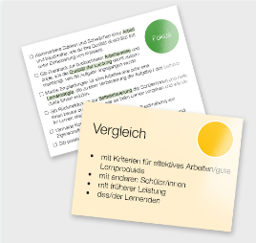
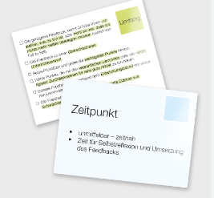
Einsatz der Materialien der IQES-Website:
Feedback Strategie und Feedback Inhalte: Checklisten und Kartensets
um Ihre Praxis der formativen Leistungsrückmeldung wirksamer zu gestalten.
um sich im Unterrichtsteam, in der Fachschaft oder Kollegium mit dem Thema «formatives Feedbacks» auseinanderzusetzen.
als schnelle Orientierungshilfe für die Formulierung mündlicher und schriftlicher Feedbacks.
als Gedankenstütze während eines Feedbackgesprächs.
als Hilfsmittel für Lernende, um das wechselseitige Feedback («Peerfeedback») zu üben und zu lernen.

Slide 25
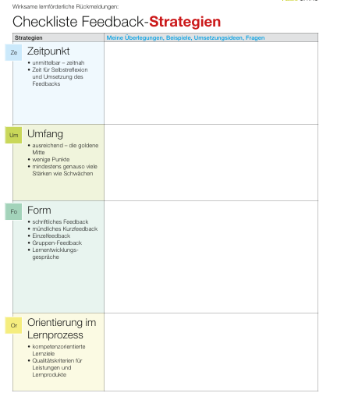
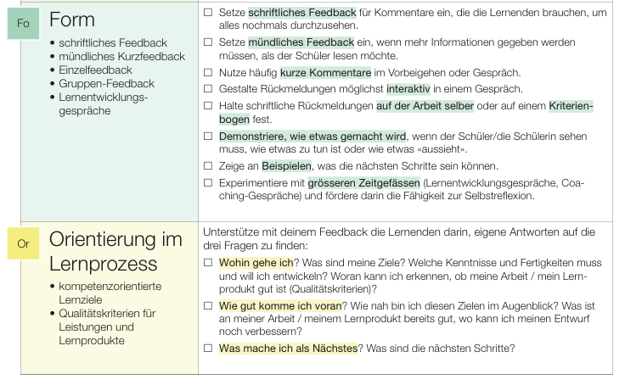

Slide 26
Welche Inhalte und Botschaften vermittelt ein Feedback, das Lernende weiterbringt?
Gutes formatives Feedback bietet Lernenden klare und spezifische Hinweise für ihre persönliche Arbeit und Arbeitsweise.
Es enthält konkrete Informationen, mit den Schüler*innen etwas anfangen können und die ihnen förderorientierte Hinweise für ihr Weiterarbeit geben.
Wie können Lehrer*innen mit ihren Rückmeldungen Interesse an der Aufgabe als solcher wecken, eine Einstellung, die sich bei erfolgreichen, sich selbst steuernden Lernenden findet?

Slide 27
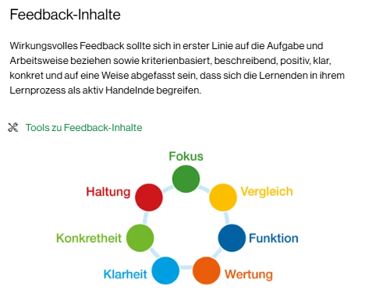

Slide 28
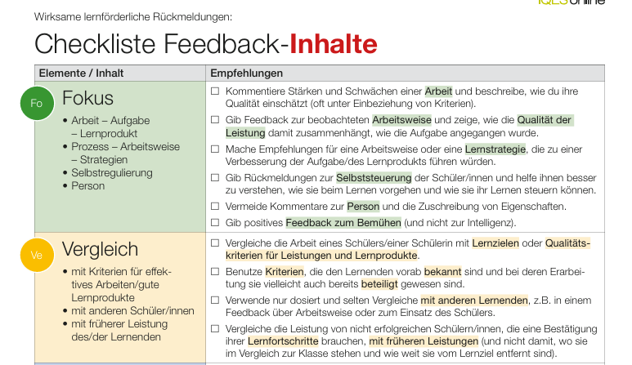
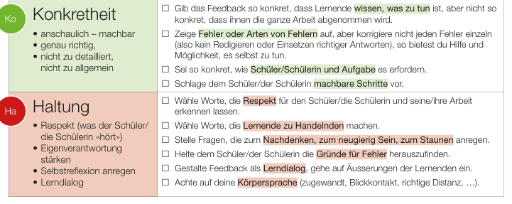
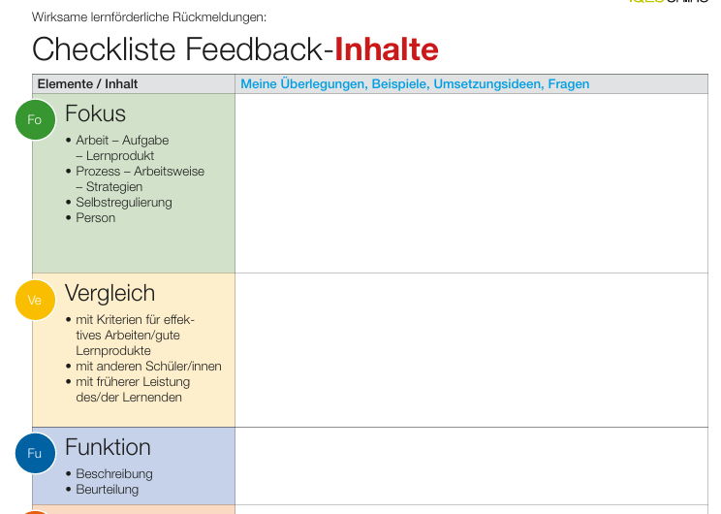
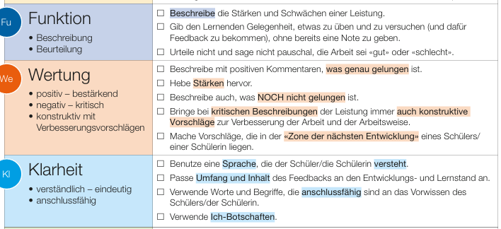

Slide 29
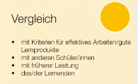
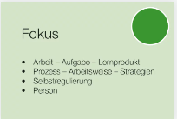
Checkliste Feedback-Inhalte
Fokus
Lernende erhalten Rückmeldung zu einer konkreten Aufgabe, zur Arbeitsweise und zur Selbstregulierung
«Ich habe eine Anregung für dich: Versuche beim nächsten Mal, verschiedene Lösungswege herauszufinden und mit andern zu vergleichen. Versuche danach, einen Lösungsweg in eigenen Worten zu erklären.»
Vergleich
Hilfreiches Feedback bezieht sich auf Lernziele, Qualitätskriterien für Leistungen oder auf Lernfortschritte.
«Ist dir auch aufgefallen, dass du in deinem Text viel mehr Nomen großgeschrieben hast? Erinnerst du dich, dass du beim letzten Mal noch Probleme hattest, die Nomen zu erkennen?»

Slide 30
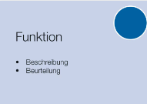
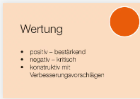
Checkliste Feedback-Inhalte
Funktion
Formatives Feedback beschreibt und gibt Lernenden Gelegenheit, etwas zu üben und zu versuchen (und dafür Feedback zu bekommen), ohne dafür bereits eine Beurteilung mit Noten zu bekommen.
«Ich sehe, dass du bei dieser Mathematikaufgabe eine Liste mit Kombinationsmöglichkeiten gemacht hast. Weißt du, worum es bei dieser Liste geht?»
Wertung
Lernende erhalten bestärkende, kritische und konstruktive Rückmeldungen.
«Einleitungs- und Schluss-Satz in deinem Aufsatz passen gut zusammen. Deine Sätze lesen sich recht flüssig. Wenn du noch mehr Details in deine Schilderung einbaust, wird dein Aufsatz noch lebendiger.»

Slide 31
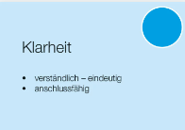
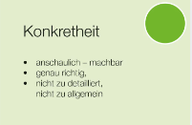
Checkliste Feedback-Inhalte
Klarheit
Gutes Feedback ist verständlich, eindeutig und anschlussfähig.
«Hier verstehe ich nicht, was du meinst. Versuche deine Argumente, wieso Tiere nicht im Zirkus auftreten sollten, noch klarer zu formulieren.»
Konkretheit
Rückmeldungen helfen den Lernenden, wenn sie konkret, nicht zu allgemein und nicht zu detailliert sind.
«Dein gewählter Titel passt nicht zur Geschichte. Lies sie noch einmal in Ruhe durch und überlege dir, welcher andere Titel Lust zum Lesen weckt und dabei nicht zu viel verrät. Deine Geschichte ist nämlich sehr spannend geschrieben.»

Slide 32
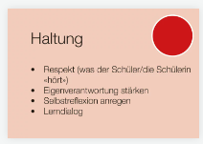
Checkliste Feedback-Inhalte
Haltung
Motivierendes Feedback zeigt Respekt, ist dialogisch, traut und mutet zu.
Was Lehrer/innen sagen können:
«Versetze dich in die Situation der Leute. Kannst du dir vorstellen, wieso sie sich so verhalten haben?»
«Dein Lösungsweg ist sehr übersichtlich. Das war für die Korrektur sehr hilfreich und ich habe dadurch festgestellt, dass dir die schriftliche Division noch Mühe bereitet. Ich denke, das sollten wir gemeinsam noch einmal genauer anschauen, um herauszufinden, welcher Schritt dir Probleme macht. Einverstanden?»
«Wie könntest du dieses Erlebnis so beschreiben, dass ein anderer begreift, wie aufregend es für dich war?»
Was Schüler/innen «hören»:
«Meine Lehrerin traut mir etwas zu. Sie interessiert sich dafür, was ich denke.»
«Mein Lehrer sieht mich als jemanden, der lernen kann, der neugierig ist und Dinge selbst herausfinden kann (und nicht jemand, der unfähig ist zu lernen und dem man alles sagen muss.)»

Slide 33
Arbeitsauftrag 4
A = Auswerten Überarbeitung der Bewertungsergebnisse - Themenbereich: Reflexion der Bewertungsergebnisse
Bilanzierenden, summativen Gesamtbeurteilung
Lerncoaching,
Feedback Strategien und Feedback Inhalte
Aufgabenstellungen:
Gehen Sie wieder in Ihre Gruppe.
Nehmen Sie Ihre Bewertungsergebnisse zur thematischen Struktur Ihrer Kollegen:innen zur Hand.
Welche Veränderungen bzw. Anpassungen nehmen Sie auf Grund der heute bearbeiteten Lehrinhalte zu den Bereichen Gesamtbeurteilung, Lerncoaching und Feedback Strategien und Feedback Inhalte vor.
Überarbeiten Sie ev. Ihre Bewertungsergebnisse vom Vormittag und berücksichtigen Sie dabei auch die wesentlichen Aspekte von Feedback.
Kommunizieren Sie Ihre Bewertungsergebnisse verbal und schriftlich der Referentin und der/dem jeweiligen Kollegen:in.

Slide 34
Herzlichen Dank für Ihre Aufmerksamkeit, wir wünschen Ihnen viel Erfolg beim Lehren!!!

